Slide 1

住在基督里
（29）

Slide 2



如何胜过人性的软弱？

Slide 3



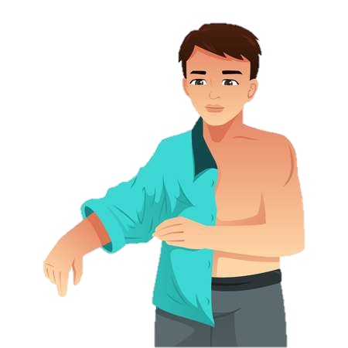
凭信进入人心的基督
弗3:13 所以，我求你们不要因我为你们所受的患难丧胆，这原是你们的荣耀。3:14 因此，我在父面前屈膝，3:15 （天上地上的各家，都是从他得名。）3:16 求他按着他丰盛的荣耀，藉着他的灵，叫你们心里的力量刚强起来，3:17 使基督因你们的信，住在你们心里 (to be strengthened with might through His Spirit in the inner man, that Christ may dwell in your hearts through faith)
里面的人如何增强？
外面的人如何软弱？
林后12:7 又恐怕我因所得的启示甚大，就过于自高，所以有一根刺加在我肉体上，就是撒但的差役要攻击我，免得我过于自高。12:8 为这事，我叁次求过主，叫这刺离开我。12:9 他对我说：我的恩典够你用的，因为我的能力是在人的软弱上显得完全。所以，我更喜欢夸自己的软弱，好叫基督的能力覆庇我。12:10 我为基督的缘故，就以软弱、凌辱、急难、逼迫、困苦为可喜乐的；因我甚么时候软弱，甚么时候就刚强了。
我
我
纯粹的我
新人
纯粹
的我
外面的人
里面的人

Slide 4
凭信进入人心的基督
弗3:13 所以，我求你们不要因我为你们所受的患难丧胆，这原是你们的荣耀。3:14 因此，我在父面前屈膝，3:15 （天上地上的各家，都是从他得名。）3:16 求他按着他丰盛的荣耀，藉着他的灵，叫你们心里的力量刚强起来，3:17 使基督因你们的信，住在你们心里 (to be strengthened with might through His Spirit in the inner man, that Christ may dwell in your hearts through faith)
里面的人如何增强？
外面的人如何软弱？
林后12:7 又恐怕我因所得的启示甚大，就过于自高，所以有一根刺加在我肉体上，就是撒但的差役要攻击我，免得我过于自高。12:8 为这事，我叁次求过主，叫这刺离开我。12:9 他对我说：我的恩典够你用的，因为我的能力是在人的软弱上显得完全。所以，我更喜欢夸自己的软弱，好叫基督的能力覆庇我。12:10 我为基督的缘故，就以软弱、凌辱、急难、逼迫、困苦为可喜乐的；因我甚么时候软弱，甚么时候就刚强了。
我
我
纯粹的我
新人
纯粹
的我
外面的人
里面的人

Slide 5




凭信进入人心的基督
弗3:13 所以，我求你们不要因我为你们所受的患难丧胆，这原是你们的荣耀。3:14 因此，我在父面前屈膝，3:15 （天上地上的各家，都是从他得名。）3:16 求他按着他丰盛的荣耀，藉着他的灵，叫你们心里的力量刚强起来，3:17 使基督因你们的信，住在你们心里 (to be strengthened with might through His Spirit in the inner man, that Christ may dwell in your hearts through faith)
创3:4 蛇对女人说：你们不一定死；3:5 因为 神知道，你们吃的日子眼睛就明亮了，你们便如神能知道善恶。
肉体
解决方法1
（学业、成就）
自我
依靠
解决方法2
（钱财）
解决方法3
（男女关系）
希望别人也不好
我
我
缺乏2
缺乏1
缺乏3
撒但的谎言：
你没有，你不行
纯粹
的我
外面的人
里面的人

Slide 6
凭信进入人心的基督
弗3:13 所以，我求你们不要因我为你们所受的患难丧胆，这原是你们的荣耀。3:14 因此，我在父面前屈膝，3:15 （天上地上的各家，都是从他得名。）3:16 求他按着他丰盛的荣耀，藉着他的灵，叫你们心里的力量刚强起来，3:17 使基督因你们的信，住在你们心里 (to be strengthened with might through His Spirit in the inner man, that Christ may dwell in your hearts through faith)
里面的人如何增强？
外面的人如何软弱？
太5:25 你同告你的对头还在路上，就赶紧与他和息，恐怕他把你送给审判官，审判官交付衙役，你就下在监里了。5:26 我实在告诉你，若有一文钱没有还清，你断不能从那里出来。
我
我
纯粹的我
新人
纯粹
的我
外面的人
里面的人

Slide 7
凭信进入人心的基督
弗3:13 所以，我求你们不要因我为你们所受的患难丧胆，这原是你们的荣耀。3:14 因此，我在父面前屈膝，3:15 （天上地上的各家，都是从他得名。）3:16 求他按着他丰盛的荣耀，藉着他的灵，叫你们心里的力量刚强起来，3:17 使基督因你们的信，住在你们心里 (to be strengthened with might through His Spirit in the inner man, that Christ may dwell in your hearts through faith)
里面的人如何增强？
外面的人如何软弱？
林后13:3 你们既然寻求基督在我里面说话的凭据，我必不宽容。因为，基督在你们身上不是软弱的，在你们里面是有大能的。13:4 他因软弱被钉在十字架上，却因神的大能仍然活着。我们也是这样同他软弱，但因神向你们所显的大能，也必与他同活。
我
我
纯粹的我
新人
纯粹
的我
外面的人
里面的人

Slide 8
凭信进入人心的基督
弗3:13 所以，我求你们不要因我为你们所受的患难丧胆，这原是你们的荣耀。3:14 因此，我在父面前屈膝，3:15 （天上地上的各家，都是从他得名。）3:16 求他按着他丰盛的荣耀，藉着他的灵，叫你们心里的力量刚强起来，3:17 使基督因你们的信，住在你们心里 (to be strengthened with might through His Spirit in the inner man, that Christ may dwell in your hearts through faith)
里面的人如何增强？
外面的人如何软弱？
林前15:42 死人复活也是这样：所种的是必朽坏的，复活的是不朽坏的；15:43 所种的是羞辱的，复活的是荣耀的；所种的是软弱的，复活的是强壮的；15:44 所种的是血气的身体，复活的是灵性的身体。若有血气的身体，也必有灵性的身体。
我
我
纯粹的我
新人
纯粹
的我
外面的人
里面的人

Slide 9

凭信进入人心的基督
弗3:13 所以，我求你们不要因我为你们所受的患难丧胆，这原是你们的荣耀。3:14 因此，我在父面前屈膝，3:15 （天上地上的各家，都是从他得名。）3:16 求他按着他丰盛的荣耀，藉着他的灵，叫你们心里的力量刚强起来，3:17 使基督因你们的信，住在你们心里 (to be strengthened with might through His Spirit in the inner man, that Christ may dwell in your hearts through faith)
什么叫基督因信进入人心？
约一1:1 论到从起初原有的生命之道，就是我们所听见、所看见、亲眼看过、亲手摸过的。1:2 这生命已经显现出来，我们也看见过，现在又作见證，将原与父同在、且显现与我们那永远的生命、传给你们。1:3 我们将所看见、所听见的传给你们，使你们与我们相交。我们乃是与父并他儿子耶稣基督相交的。
我
我
纯粹
的我
外面的人
里面的人

Slide 10
凭信进入人心的基督
弗3:13 所以，我求你们不要因我为你们所受的患难丧胆，这原是你们的荣耀。3:14 因此，我在父面前屈膝，3:15 （天上地上的各家，都是从他得名。）3:16 求他按着他丰盛的荣耀，藉着他的灵，叫你们心里的力量刚强起来，3:17 使基督因你们的信，住在你们心里 (to be strengthened with might through His Spirit in the inner man, that Christ may dwell in your hearts through faith)
什么叫基督因信进入人心？
约14:21 有了我的命令又遵守的，这人就是爱我的；爱我的必蒙我父爱他，我也要爱他，并且要向他显现。14:22 犹大（不是加略人犹大）问耶稣说：主阿，为甚么要向我们显现，不向世人显现呢？14:23 耶稣回答说：人若爱我，就必遵守我的道；我父也必爱他，并且我们要到他那里去，与他同住。14:24 不爱我的人就不遵守我的道。你们所听见的道不是我的，乃是差我来之父的道。
我
我
纯粹
的我
外面的人
里面的人

Slide 11

凭信进入人心的基督
弗3:13 所以，我求你们不要因我为你们所受的患难丧胆，这原是你们的荣耀。3:14 因此，我在父面前屈膝，3:15 （天上地上的各家，都是从他得名。）3:16 求他按着他丰盛的荣耀，藉着他的灵，叫你们心里的力量刚强起来，3:17 使基督因你们的信，住在你们心里 (to be strengthened with might through His Spirit in the inner man, that Christ may dwell in your hearts through faith)
为什么要有一个预备的时期？
创3:6 于是女人见那棵树的果子好作食物，也悦人的眼目，且是可喜爱的，能使人有智慧，就摘下果子来吃了，又给他丈夫，他丈夫也吃了。3:7 他们二人的眼睛就明亮了，纔知道自己是赤身露体，便拿无花果树的叶子为自己编作裙子。3:8 天起了凉风，耶和华 神在园中行走。那人和他妻子听见 神的声音，就藏在园里的树木中，躲避耶和华 神的面。3:9 耶和华 神呼唤那人，对他说：你在那里？3:10 他说：我在园中听见你的声音，我就害怕；因为我赤身露体，我便藏了。
我
我
纯粹
的我
外面的人
里面的人

Slide 12
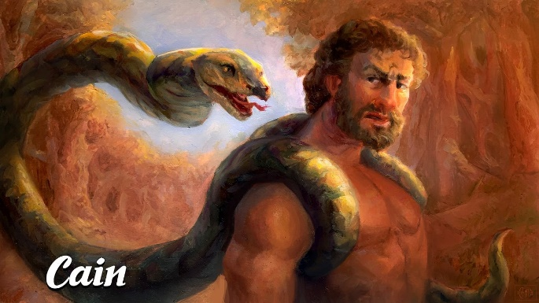
凭信进入人心的基督
弗3:13 所以，我求你们不要因我为你们所受的患难丧胆，这原是你们的荣耀。3:14 因此，我在父面前屈膝，3:15 （天上地上的各家，都是从他得名。）3:16 求他按着他丰盛的荣耀，藉着他的灵，叫你们心里的力量刚强起来，3:17 使基督因你们的信，住在你们心里 (to be strengthened with might through His Spirit in the inner man, that Christ may dwell in your hearts through faith)
为什么要有一个预备的时期？
创4:10 耶和华说：你作了甚么事呢？你兄弟的血有声音从地里向我哀告。4:11 地开了口，从你手里接受你兄弟的血。现在你必从这地受咒诅。4:12 你种地，地不再给你效力；你必流离飘蕩在地上。4:13 该隐对耶和华说：我的刑罚太重，过于我所能当的。4:14 你如今赶逐我离开这地，以致不见你面；我必流离飘蕩在地上，凡遇见我的必杀我。4:15 耶和华对他说：凡杀该隐的，必遭报七倍。耶和华就给该隐立一个记号，免得人遇见他就杀他。4:16 于是该隐离开耶和华的面，去住在伊甸东边挪得之地。
我
我
纯粹
的我
外面的人
里面的人

Slide 13

凭信进入人心的基督
弗3:13 所以，我求你们不要因我为你们所受的患难丧胆，这原是你们的荣耀。3:14 因此，我在父面前屈膝，3:15 （天上地上的各家，都是从他得名。）3:16 求他按着他丰盛的荣耀，藉着他的灵，叫你们心里的力量刚强起来，3:17 使基督因你们的信，住在你们心里 (to be strengthened with might through His Spirit in the inner man, that Christ may dwell in your hearts through faith)
为什么要有一个预备的时期？
赛5:1 我要为我所亲爱的唱歌，是我所爱者的歌，论他葡萄园的事：我所亲爱的有葡萄园在肥美的山岗上。5:2 他刨挖园子，捡去石头，栽种上等的葡萄树，在园中盖了一座楼，又凿出压酒池；指望结好葡萄，反倒结了野葡萄。5:3 耶路撒冷的居民和犹大人哪，请你们现今在我与我的葡萄园中，断定是非。5:4 我为我葡萄园所做之外，还有甚么可做的呢？我指望结好葡萄，怎么倒结了野葡萄呢？5:5 现在我告诉你们，我要向我葡萄园怎样行：我必撤去篱笆，使它被吞灭，拆毁墙垣，使它被践踏。
我
我
纯粹
的我
外面的人
里面的人

Slide 14
凭信进入人心的基督
弗3:13 所以，我求你们不要因我为你们所受的患难丧胆，这原是你们的荣耀。3:14 因此，我在父面前屈膝，3:15 （天上地上的各家，都是从他得名。）3:16 求他按着他丰盛的荣耀，藉着他的灵，叫你们心里的力量刚强起来，3:17 使基督因你们的信，住在你们心里 (to be strengthened with might through His Spirit in the inner man, that Christ may dwell in your hearts through faith)
为什么要有一个预备的时期？
赛5:6 我必使它荒废，不再修理，不再锄刨，荆棘蒺藜倒要生长。我也必命云不降雨在其上。5:7 万军之耶和华的葡萄园就是以色列家；他所喜爱的树就是犹大人。他指望的是公平，谁知倒有暴虐（或译：倒流人血）；指望的是公义，谁知倒有冤声。5:8 祸哉！那些以房接房，以地连地，以致不留余地的，只顾自己独居境内。5:9 我耳闻万军之耶和华说：必有许多又大又美的房屋成为荒凉，无人居住。5:10 叁十亩葡萄园只出一罢特酒；一贺梅珥榖种只结一伊法粮食。
我
我
纯粹
的我
外面的人
里面的人

Slide 15
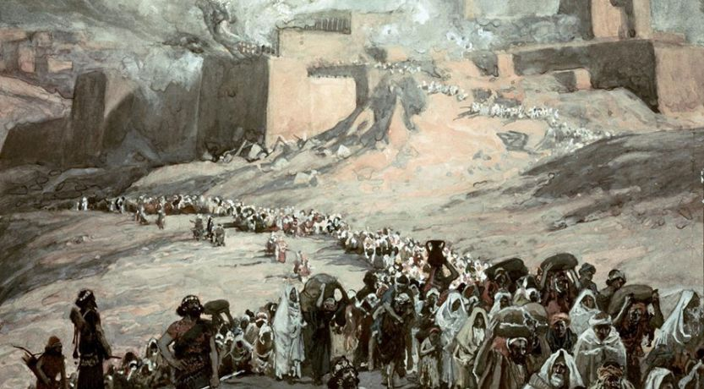
凭信进入人心的基督
弗3:13 所以，我求你们不要因我为你们所受的患难丧胆，这原是你们的荣耀。3:14 因此，我在父面前屈膝，3:15 （天上地上的各家，都是从他得名。）3:16 求他按着他丰盛的荣耀，藉着他的灵，叫你们心里的力量刚强起来，3:17 使基督因你们的信，住在你们心里 (to be strengthened with might through His Spirit in the inner man, that Christ may dwell in your hearts through faith)
为什么要有一个预备的时期？
赛5:11 祸哉！那些清早起来追求浓酒，留连到夜深，甚至因酒发烧的人。5:12 他们在筵席上弹琴，鼓瑟，击鼓，吹笛，饮酒，却不顾念耶和华的作为，也不留心他手所做的。5:13 所以，我的百姓因无知就被掳去；他们的尊贵人甚是饥饿，群众极其乾渴。5:14 故此，阴间扩张其欲，开了无限量的口；他们的荣耀、群众、繁华，并快乐的人都落在其中。5:15 卑贱人被压服；尊贵人降为卑；眼目高傲的人也降为卑。
我
我
纯粹
的我
外面的人
里面的人

Slide 16
凭信进入人心的基督
弗3:13 所以，我求你们不要因我为你们所受的患难丧胆，这原是你们的荣耀。3:14 因此，我在父面前屈膝，3:15 （天上地上的各家，都是从他得名。）3:16 求他按着他丰盛的荣耀，藉着他的灵，叫你们心里的力量刚强起来，3:17 使基督因你们的信，住在你们心里 (to be strengthened with might through His Spirit in the inner man, that Christ may dwell in your hearts through faith)
为什么要有一个预备的时期？
启3:17 你说：我是富足，已经发了财，一样都不缺；却不知道你是那困苦、可怜、贫穷、瞎眼、赤身的。3:18 我劝你向我买火炼的金子，叫你富足；又买白衣穿上，叫你赤身的羞耻不露出来；又买眼葯擦你的眼睛，使你能看见。
我
我
纯粹
的我
外面的人
里面的人

Slide 17
凭信进入人心的基督
弗3:13 所以，我求你们不要因我为你们所受的患难丧胆，这原是你们的荣耀。3:14 因此，我在父面前屈膝，3:15 （天上地上的各家，都是从他得名。）3:16 求他按着他丰盛的荣耀，藉着他的灵，叫你们心里的力量刚强起来，3:17 使基督因你们的信，住在你们心里 (to be strengthened with might through His Spirit in the inner man, that Christ may dwell in your hearts through faith)
为什么要有一个预备的时期？
赛14:1 耶和华要怜恤雅各，必再拣选以色列，将他们安置在本地。寄居的必与他们联合，紧贴雅各家。14:2 外邦人必将他们带回本土；以色列家必在耶和华的地上得外邦人为仆婢，也要掳掠先前掳掠他们的，辖制先前欺压他们的。14:3 当耶和华使你脱离愁苦、烦恼，并人勉强你做的苦工，得享安息的日子，14:4 你必题这诗歌论巴比伦王说：欺压人的何竟息灭？强暴的何竟止息？14:5 耶和华折断了恶人的杖，辖制人的圭，14:6 就是在忿怒中连连攻击众民的，在怒气中辖制列国，行逼迫无人阻止的。
我
我
纯粹
的我
外面的人
里面的人

Slide 18

凭信进入人心的基督
弗3:13 所以，我求你们不要因我为你们所受的患难丧胆，这原是你们的荣耀。3:14 因此，我在父面前屈膝，3:15 （天上地上的各家，都是从他得名。）3:16 求他按着他丰盛的荣耀，藉着他的灵，叫你们心里的力量刚强起来，3:17 使基督因你们的信，住在你们心里 (to be strengthened with might through His Spirit in the inner man, that Christ may dwell in your hearts through faith)
为什么要有一个预备的时期？
赛14:12 明亮之星，早晨之子啊，你何竟从天坠落？你这攻败列国的何竟被砍倒在地上？14:13 你心里曾说：我要升到天上；我要高举我的宝座在神众星以上；我要坐在聚会的山上，在北方的极处。14:14 我要升到高云之上；我要与至上者同等。14:15 然而，你必坠落阴间，到坑中极深之处。14:16 凡看见你的都要定睛看你，留意看你，说：使大地战抖，使列国震动，14:17 使世界如同荒野，使城邑倾覆，不释放被掳的人归家，是这个人吗？
我
我
纯粹
的我
外面的人
里面的人

Slide 19
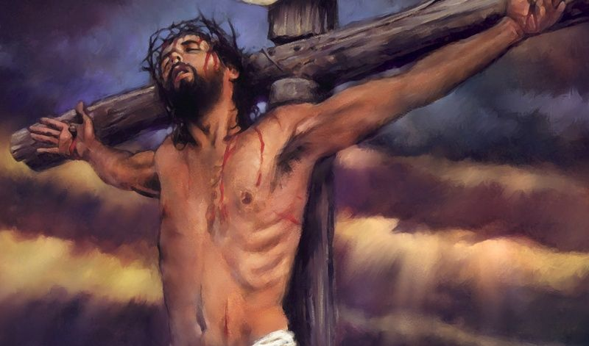
凭信进入人心的基督
弗3:13 所以，我求你们不要因我为你们所受的患难丧胆，这原是你们的荣耀。3:14 因此，我在父面前屈膝，3:15 （天上地上的各家，都是从他得名。）3:16 求他按着他丰盛的荣耀，藉着他的灵，叫你们心里的力量刚强起来，3:17 使基督因你们的信，住在你们心里 (to be strengthened with might through His Spirit in the inner man, that Christ may dwell in your hearts through faith)
为什么要有一个预备的时期？
诗69:16 耶和华啊，求你应允我！因为你的慈爱本为美好；求你按你丰盛的慈悲回转眷顾我！69:17 不要掩面不顾你的仆人；我是在急难之中，求你速速地应允我！69:18 求你亲近我，救赎我！求你因我的仇敌把我赎回！69:19 你知道我受的辱骂、欺凌、羞辱；我的敌人都在你面前。69:20 辱骂伤破了我的心，我又满了忧愁。我指望有人体恤，却没有一个；我指望有人安慰，却找不着一个。69:21 他们拿苦胆给我当食物；我渴了，他们拿醋给我喝。
我
我
纯粹
的我
外面的人
里面的人

Slide 20
凭信进入人心的基督
弗3:13 所以，我求你们不要因我为你们所受的患难丧胆，这原是你们的荣耀。3:14 因此，我在父面前屈膝，3:15 （天上地上的各家，都是从他得名。）3:16 求他按着他丰盛的荣耀，藉着他的灵，叫你们心里的力量刚强起来，3:17 使基督因你们的信，住在你们心里 (to be strengthened with might through His Spirit in the inner man, that Christ may dwell in your hearts through faith)
为什么要有一个预备的时期？
赛53:10 耶和华却定意（或译：喜悦）将他压伤，使他受痛苦。耶和华以他为赎罪祭（或译：他献本身为赎罪祭）。他必看见后裔，并且延长年日。耶和华所喜悦的事必在他手中亨通。53:11 他必看见自己劳苦的功效，便心满意足。有许多人因认识我的义仆得称为义；并且他要担当他们的罪孽。53:12 所以，我要使他与位大的同分，与强盛的均分掳物。因为他将命倾倒，以致于死；他也被列在罪犯之中。他却担当多人的罪，又为罪犯代求。
我
我
纯粹
的我
外面的人
里面的人

Slide 21
凭信进入人心的基督
弗3:13 所以，我求你们不要因我为你们所受的患难丧胆，这原是你们的荣耀。3:14 因此，我在父面前屈膝，3:15 （天上地上的各家，都是从他得名。）3:16 求他按着他丰盛的荣耀，藉着他的灵，叫你们心里的力量刚强起来，3:17 使基督因你们的信，住在你们心里 (to be strengthened with might through His Spirit in the inner man, that Christ may dwell in your hearts through faith)
为什么要有一个预备的时期？
赛61:1 主耶和华的灵在我身上；因为耶和华用膏膏我，叫我传好信息给谦卑的人（或译：传福音给贫穷的人），差遣我医好伤心的人，报告被掳的得释放，被囚的出监牢；61:2 报告耶和华的恩年，和我们神报仇的日子；安慰一切悲哀的人，61:3 赐华冠与锡安悲哀的人，代替灰尘；喜乐油代替悲哀；赞美衣代替忧伤之灵；使他们称为公义树，是耶和华所栽的，叫他得荣耀。
我
我
纯粹
的我
外面的人
里面的人

Slide 22
凭信进入人心的基督
弗3:13 所以，我求你们不要因我为你们所受的患难丧胆，这原是你们的荣耀。3:14 因此，我在父面前屈膝，3:15 （天上地上的各家，都是从他得名。）3:16 求他按着他丰盛的荣耀，藉着他的灵，叫你们心里的力量刚强起来，3:17 使基督因你们的信，住在你们心里 (to be strengthened with might through His Spirit in the inner man, that Christ may dwell in your hearts through faith)
为什么要有一个预备的时期？
赛61:4 他们必修造已久的荒场，建立先前凄凉之处，重修历代荒凉之城。61:5 那时，外人必起来牧放你们的羊群；外邦人必作你们耕种田地的，修理葡萄园的。61:6 你们倒要称为耶和华的祭司；人必称你们为我们 神的仆役。你们必吃用列国的财物，因得他们的荣耀自夸。61:7 你们必得加倍的好处，代替所受的羞辱；分中所得的喜乐，必代替所受的凌辱。在境内必得加倍的产业；永远之乐必归与你们（原文是他们）。
我
我
纯粹
的我
外面的人
里面的人

Slide 23
凭信进入人心的基督
弗3:13 所以，我求你们不要因我为你们所受的患难丧胆，这原是你们的荣耀。3:14 因此，我在父面前屈膝，3:15 （天上地上的各家，都是从他得名。）3:16 求他按着他丰盛的荣耀，藉着他的灵，叫你们心里的力量刚强起来，3:17 使基督因你们的信，住在你们心里 (to be strengthened with might through His Spirit in the inner man, that Christ may dwell in your hearts through faith)
为什么要有一个预备的时期？
赛61:8 因为我―耶和华喜爱公平，恨恶抢夺和罪孽；我要凭诚实施行报应，并要与我的百姓立永约。 61:9 他们的后裔必在列国中被人认识；他们的子孙在众民中也是如此。凡看见他们的必认他们是耶和华赐福的后裔。61:10 我因耶和华大大欢喜；我的心靠神快乐。因他以拯救为衣给我穿上，以公义为袍给我披上，好象新郎戴上华冠，又象新妇佩戴妆饰。61:11 田地怎样使百榖发芽，园子怎样使所种的发生，主耶和华必照样使公义和赞美在万民中发出。
我
我
纯粹
的我
外面的人
里面的人

Slide 24
凭信进入人心的基督
弗3:13 所以，我求你们不要因我为你们所受的患难丧胆，这原是你们的荣耀。3:14 因此，我在父面前屈膝，3:15 （天上地上的各家，都是从他得名。）3:16 求他按着他丰盛的荣耀，藉着他的灵，叫你们心里的力量刚强起来，3:17 使基督因你们的信，住在你们心里 (to be strengthened with might through His Spirit in the inner man, that Christ may dwell in your hearts through faith)
我们该如何预备自己？
渴望改变自己的内心(信仰)
承认自己肉体(天然性情)的败坏
因信称义(与基督的义认同)
灵魂体(与基督的灵认同)
新人(与基督进一步认同)
恩典信心的生活
与基督同工
我
我
来10:37 因为还有一点点时候，那要来的就来，并不迟延；10:38 只是义人必因信得生。
纯粹
的我
外面的人
里面的人

